Slide 1
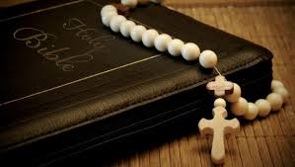
КАТОЛИЦИЗМ
Особенности вероучения и культа.

Slide 2
Христианство и его ветви
ХРИСТИАНСТВО
ПРАВОСЛАВИЕ
КАТОЛИЦИЗМ
ПРОТЕСТАНТИЗМ

Slide 3
Этапы становления христианства
Появление первых христиан (первые три десятилетия I в. н.э)
Распространение христианства по территории Римской империи и официальное признание его государственной религией. (30-е гг. – 325 г.н.э.)
Оформление христианства как мировой религии, унификация (приведение к единообразию) христианского учения и культа и раскол христианской церкви. (325-1054г.)

Slide 4
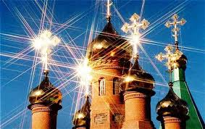
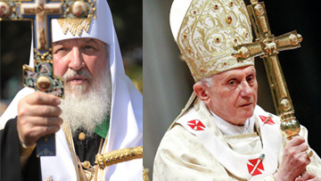
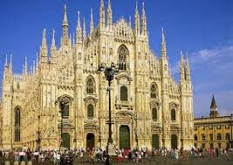
Раскол христианской церкви 1054г.
ХРИСТИАНСТВО
ПРАВОСЛАВИЕ
(восточная ветвь)
КАТОЛИЦИЗМ
(западная ветвь)

Slide 5
Предпосылки и причины раскола христианской церкви:
Разделение Римской империи на Западную (Рим) и Восточную (Константинополь) – IV век
Толедский Собор в Испании(589г.) В Символ веры представители западной ветви внесли добавление о том, что святой дух исходит не только от Бога Отца, но и от Бога Сына. Это добавление Восточная церковь не приняла.
Символ веры – краткое изложение основных догматов христианства, состоящее из 12 пунктов)
В 1053г. Патриарх Михаил Керулларий запретил в Константинополе службу по западному образцу и усилил нападки на учение западной церкви. Все церкви и монастыри в Константинополе, придерживавшиеся римского обряда, были закрыты. Папа Лев IX прислал в Византию послов для примирения (кардинал Гумберт). Патриарх назвал послов еретиками, а они прокляли и предали анафеме Михаила Керуллария (высшая церковная кара) в храме Св. Софии.
16 июля 1054г. - раскол

Slide 6
Католицизм – наиболее крупная разновидность христианства
Исповедуют 1 млрд.человек (18-20% населения планеты)
В 50 странах мира: в Западной, Центральной и Юго-Восточной Европе (Испания, Италия, Португалия, Франция, Бельгия, Австрия, Германия, Польша, Литва, Чехия, Словакия, Венгрия, часть Украины, Белоруссии), США, Мексике, Южной Америке, Африке, ряде стран Азии (Филиппины).

Slide 7
Особенности вероучения и культа
Термин «католический» – с греческого «всеобщий, вселенский»
До раскола всю христианскую церковь называли католической. Тем самым подчёркивался всемирный характер христианства. После раскола это название закрепилось за западной ветвью христианства.
Претензии Римской католической церкви на мировое господство.

Slide 8
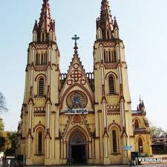
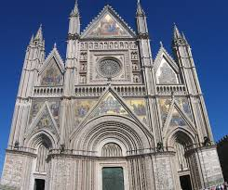
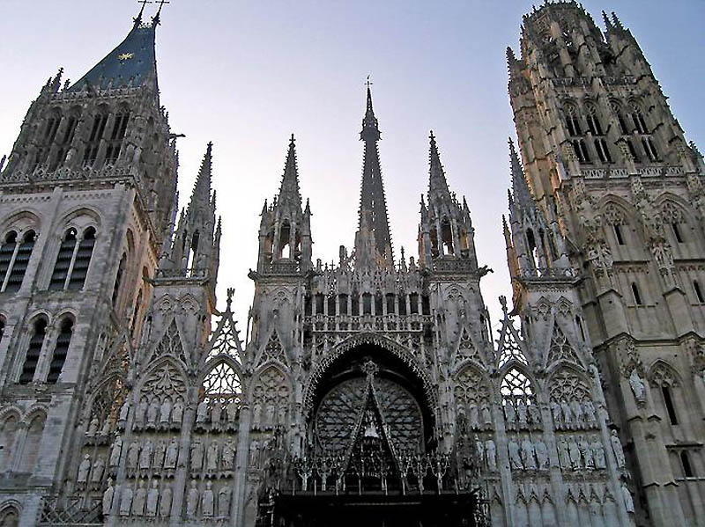
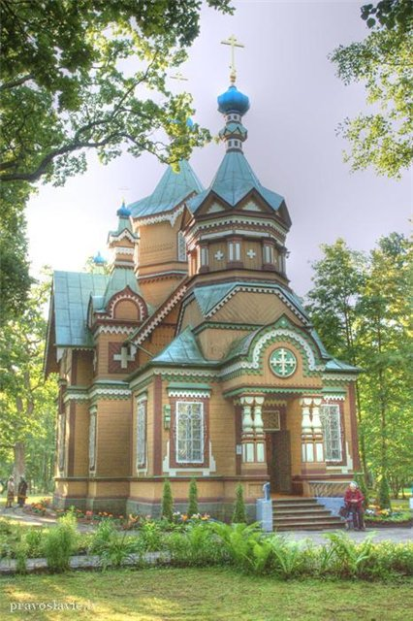
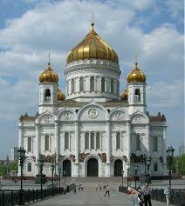
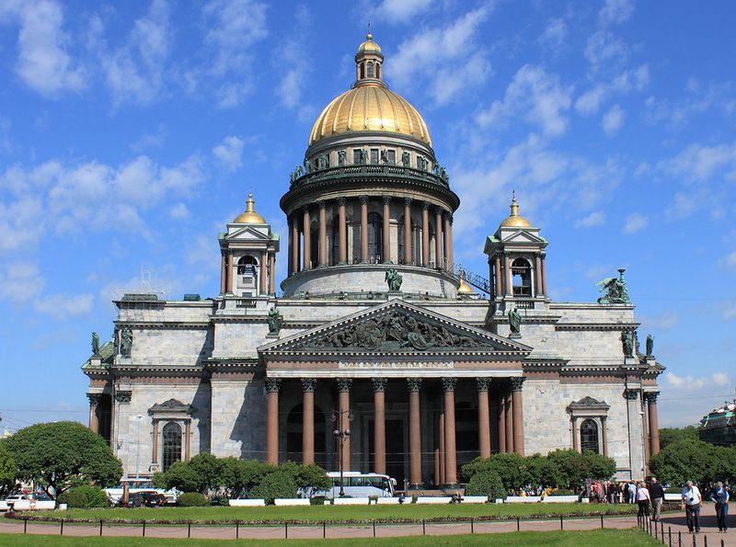
Отличия от православия:
1. Облик католических храмов
Православный храм

Slide 9
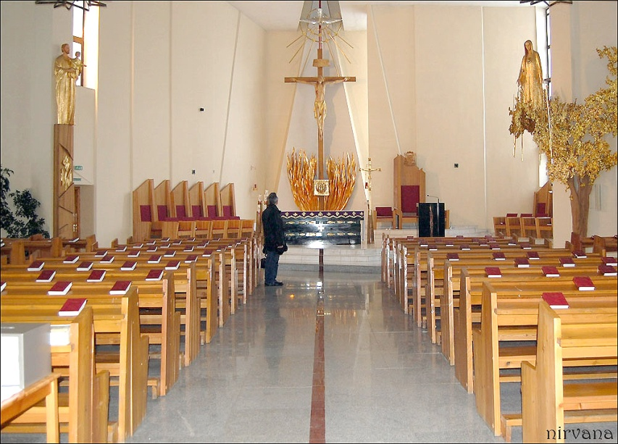
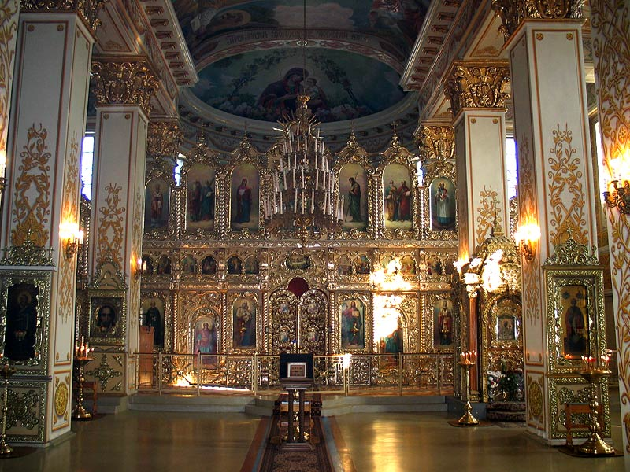
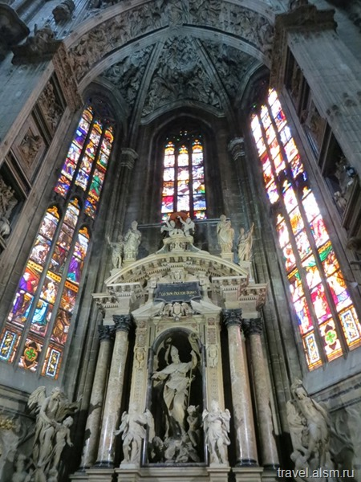
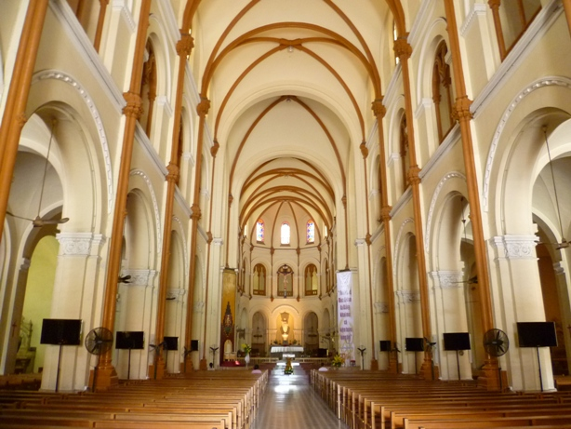
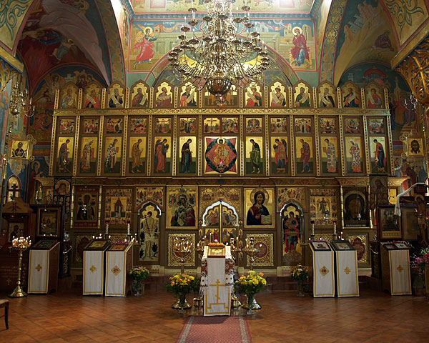
Отличия от православия:
Внутреннее убранство храма
Католический храм Православный храм

Slide 10
2. Догматические особенности:
Догмат о филиокве («и от сына») – святой Дух исходит не только от Бога Отца (как в православии), но и от Бога Сына
11 библейских книг Ветхого Завета католики считают каноническими (в православии – неканонические, «полезные для чтения»)
Догмат о чистилище (в православии в загробной жизни души людей попадают в рай или ад. У католиков чистилище – это промежуточное между раем и адом место, куда пребывают души грешников, не получившие прощения в земной жизни, но и не отягощённые смертными грехами. Там он в муках очищается огнём, и переходит в рай или ад (состоит из 9 кругов). Родственники молитвами и денежными пожертвованиями могут помочь перейти в рай или верхние круги ада.)

Slide 11
Догматические особенности:
Учение о запасе добрых дел (молитвы, богослужения, пожертвования в пользу церкви. Церковь как наместник Иисуса Христа на земле распоряжается этим запасом по своему усмотрению) В Средние века – продажа индульгенций.
Культ Богородицы – Девы Марии (догмат о зачатии её от Духа Святого, а позже – о телесном вознесении на небо.(Итал. Мадонна). Т.е. уравнивается с Иисусом Христом и почитается также или больше, чем он. В Православии – Иисус – Спаситель, в том числе и для Богородицы.)
Учение о верховенстве Папы Римского над всеми христианами и его непогрешимости. Глава Католической церкви – наместник Христа на земле. Его устами говорит Бог.

Slide 12
Отличия в обрядах:
Принцип целибата (принцип безбрачия священников. Чтобы не делились земли между наследниками, и не возникали духовные династии.
В православии – духовенство чёрное (безбрачие) и белое (имеют семьи)
Таинство брака считается незыблемым. (В православии допускается возможность развода и повторного бракосочетания)
Таинство крещения – троекратное обливание головы крещёного (в православии – троекратное окунание в воду)
Таинство миропомазания совершается с 7-12 лет (в православии – после рождения)
В таинстве причастия используют пресный хлеб (в православии – кислый хлеб и вино)
Покаяние и отпущение грехов (не видит священника, похоже на расследование)
Католики крестятся пятью пальцами и делают крестное знамение сверху вниз и слева направо.
На службе у католиков играет орган , прихожане сидят. (В православном храме поёт священник и хор, прихожане стоят)

